Slide 1
第4章
Structured Query Language
SQL

Slide 2
第4章SQL语言
4.1、SQL语言简介
4.2、数据定义
4.3、数据更新
4.4、简单查询
4.5、复杂查询
2025/10/21
2

Slide 3
本章学习目标
1、了解SQL语言的发展
2、理解SQL的特点
3、掌握SQL中数据定义
4、掌握SQL中数据更新
5、掌握SQL中简单查询
6、掌握SQL中复杂查询

Slide 4
SQL简介
SQL（Structured Query Language）译为结构化查询语言，是标准的关系数据操作语言。
1974
1986
1992
1999
2023
SQL
SQL-86
SQL2
SQL3
SQL:2023
SQL 虽然是标准化的，但是存在着多种不同的版本（MSSQL，Oracle，MySQL等），具有一定的“方言”，这一点需要注意。

Slide 5
4.1SQL语言简介
SQL是Structured Query Language （结构化查询语言）的缩写。查询是SQL语言的重要组成部分，但不是全部，SQL还包含数据定义、 数据操纵和数据控制功能等部分。
SQL已经成为关系数据库的标准数据语言， 所以现在所有的关系数据库管理系统都支持SQL。

Slide 6
4.1.1SQL语言的发展
1974年，IBM同一实验室的D.D.Chamberlin和R.F. Boyce对Codd‘s Relational Algebra在研制关系数据库管理系统System R中，研制出一套规范语言-SEQUEL(Structured English QUEry Language)。
1976年11月的IBM Journal of R&D上公布新版本的SQL(叫SEQUEL/2)。
1980年改名为SQL。

Slide 7
最早的SQL标准是于1986年10月由美国ANSI（ American national Standards Institute）公布的。随后，ISO（International Standards Organization）于1989年４月，提出了具有完整性特征的SQL， 并称之为SQL89。
ISO于1992年11月又公布了SQL的新标准，即SQL92标准，也称为SQL2。
现在又发布了SQL99，也称为SQL3，它又增加了对象数据、递归、触发器等的支持能力。

Slide 8
SQL标准只是一个建议标准，目前一些主流数据库产品也只达到了基本级的要求，并没有完全实现这些标准。
SQL成为国际标准后，由于各种类型的计算机和DBS都采用SQL作为其存取语言和标准接口， 从而使数据库世界有可能链接为一个统一的整体， 这个前景意义十分重大。

Slide 9
其主要特点包括：
1.综合统一
SQL语言集数据定义语言DDL、数据操纵语言DML、数据控制语言DCL的功能于一体。
SQL语言包括定义数据对象、定义关系模式、录入数据以建立数据库、查询、更新、维护、数据库重构、数据库安全性控制等一系列操作要求，这就为数据库应用系统开发提供了良好的环境。

Slide 10
2.高度非过程化
用SQL语言进行数据操作，用户只需提出“做什么”，而不必指明“怎么做”，因此用户无需了解存取路径。
这不但大大减轻了用户负担，而且有利于提高数据独立性。

Slide 11
3.面向集合的操作方式
SQL语言采用集合操作方式，不仅查找结果可以是元组的集合，而且一次插入、删除、更新操作的对象也可以是元组的集合。

Slide 12
4.以同一种语法结构提供两种使用方式
SQL语言既是自含式语言，又是嵌入式语言。
作为自含式语言，它能够独立地用于联机交互的使用方式，用户可以在终端键盘上直接键入SQL命令对数据库进行操作。
作为嵌入式语言，SQL语句能够嵌入到高级语言（例如C#、PB、Java）程序中。

Slide 13

主观题
10分
SQL的英文和中文全称是什么？
作答

Slide 14
SQL的特点
SQL集数据定义(Definition)、数据查询(Query)、数据操纵(Manipulation) 和数据控制(Control)功能于一体，语言简捷自然，易学易用。
数据定义
数据查询
数据操纵
数据控制
CREATE
ALTER
DROP
SELECT
INSERT
UPDATE
DELETE
GRANT
REVOKE
SQL既是自主式语言，又是嵌入式语言。

Slide 15
主观题
10分
SQL集哪4种功能于一身？
标准SQL归结起来只有哪9条命令（每条命令用一个英文动词表示）？
作答

Slide 16
4.2数据定义
SQL的数据定义功能包括数据库（DATABASE）的定义、基本表（TABLE）的定义、 索引（INDEX） 的定义、 视图 （ VIEW）的定义等若干部分。
在本节中，将创建一个含有教师表T（teacher）、学生表S（student）、课程表C（course），授课表（tc）和选课表（sc）的高校教学数据库college。

Slide 17
表的结构如下：
tno 教师号 | tn 姓名 | sex 性别 | age 年龄 | prof 职称 | sal 工资 |  | Comm 岗位津贴 | Dep 系别
t1 | 刘伟 | 男 | 40 | 教授 | 2000 |  | 4000 | 计算机
t2 | 张娟 | 女 | 35 | 副教授 | 1500 |  | 3200 | 数学
…… | …… | …… | …… | …… | …… |  | …… | ……
4.1教师表T（teacher）

Slide 18
sno 学号 | sname 姓名 | ssex 性别 | sage 年龄 | sdept 系别
st1 | 杨云 | 女 | 20 | 信息
st2 | 李涛 | 男 | 19 | 计算机
…… | …… | …… | …… | ……
表4.2学生表S（student）

Slide 19
cno 课程号 | cname 课程名 | ccredit 学分 | cpno先选课程号
kc1 | 数据库 | 4
kc2 | 英语 | 4
kc3 | 组成原理 | 2 | kc1
…… | …… | …… | ……
表4.3课程表C（course）

Slide 20
sno 学号 | cno 课程号 | grade成绩
st1 | kc1 | 75
st1 | kc3 | 60
st2 | kc2 | 88
st2 | kc3 | 92
st3 | kc1 | 54
st3 | kc2 | 69
st3 | kc3 | 81
…… | …… | ……
表4.4选课表（sc）

Slide 21
tno 教师号 | cno 课程号
t1 | kc2
t2 | kc1
t2 | kc3
t2 | kc2
t3 | kc1
t3 | kc3
t4 | kc3
t5 | kc1
…… | ……
表4.5授课表（tc）

Slide 22



数据定义（DDL）
定义数据库结构、表结构、视图、索引等
没有？
不如意？
无用？
CREATE
ALTER
DROP

Slide 23
一、数据库的创建
1、使用SHOW语句找出在服务器上当前存在什么数据库：
mysql> show databases;
2、创建一个数据库college
mysql> CREATE DATABASE college;
注意：不同操作系统对大小写的敏感。
3、选择数据库
mysql> USE college;
此时你已经进入你刚才所建立的数据库college.

Slide 24
数据库的定义与删除
定义数据库
CREATE DATABASE <数据库名>；
例如命令：
Create Database tickets；
可建立一个名为“tickets”的数据库

Slide 25
数据库的定义与删除
删除数据库
DROP DATABASE <数据库名>；
例如：Drop Database tickets；
将名为“tickets”的数据库删除

Slide 26
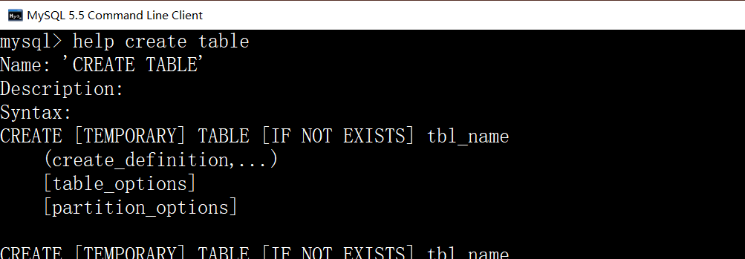
定义基本表
CREATE TABLE …… ;
列数据类型
语法
有几列
列约束
表名
列名
表约束

Slide 27
1、表的创建
数据表是关系数据库的基本组成单位。创建一个数据表时主要包括以下几个组成部分：
（1）字段名（列名）：字段名可包含中文、英文字母、下划线、#号、货币符号（￥）及at符号@。同一表中不许有重名列；
（2）字段数据类型：见前表；

Slide 28
（3）字段的长度、精度和小数位数；
①字段的长度：指字段所能容纳的最大数据量。
②精度和小数位数：精度是指数中数字的位数，包括整数部分和小数部分；小数位数则是指数字小数点右侧的位数。
例如：数字12345.678，其精度为8，小数位数为3；
只有数值类的数据类型才有必要指定精度和小数位数。

Slide 29
二、数据表的创建
数据类型
MySQL支持多种列类型：数值类型、日期/时间类型和字符串(字符)类型。

Slide 30
（1）数值类型
MySQL支持所有标准SQL数值数据类型。这些类型包括严格数值数据类型(INTEGER、SMALLINT、DECIMAL和NUMERIC)，以及近似数值数据类型(FLOAT、REAL和DOUBLE PRECISION)。

Slide 31
（2）日期和时间类型概述
DATE
日期。支持的范围为'1000-01-01'到'9999-12-31'。
DATETIME
日期和时间的组合。支持的范围是'1000-01-01 00:00:00'到'9999-12-31 23:59:59'。MySQL以'YYYY-MM-DD HH:MM:SS'格式显示DATETIME值。

Slide 32
TIME
时间。范围是'-838:59:59'到'838:59:59'。MySQL以'HH:MM:SS'格式显示TIME值。
YEAR[(2|4)]
两位或四位格式的年。默认是四位格式。在四位格式中，允许的值是1901到2155和0000。在两位格式中，允许的值是70到69，表示从1970年到2069年。MySQL以YYYY 格式显示YEAR值。
思考：日期和时间数据类型如何比较大小？

Slide 33
(3)字符串类型
字符串类型指CHAR、VARCHAR、BINARY、VARBINARY、BLOB、TEXT、ENUM和SET。

Slide 34
CHAR和VARCHAR类型
CHAR和VARCHAR类型声明的长度表示你想要保存的最大字符数。例如，CHAR(30)可以占用30个字符。
CHAR列的长度固定为创建表时声明的长度。长度可以为从0到255的任何值。。
VARCHAR列中的值为可变长字符串。长度可以指定为0到65,535之间的值。
如果分配给CHAR或VARCHAR列的值超过列的最大长度，则对值进行裁剪以使其适合。

Slide 35
创建表的一般格式如下：
CREATE TABLE 新的关系表名
( 列名1 类型1 [列约束1] ,
列名2 类型2 [列约束2],
……………… ,
[表约束1],
[表约束2] );

Slide 36
定义基本表
创建一个没有任何约束的表
CREATE TABLE Teacher (
工号 CHAR(4),
姓名 CHAR(20),
年龄 INT,
性别 CHAR(2) ) ；

Slide 37
定义完整性约束
上列为创建基本表的最简单形式，还可以对表进一步定义，如主键、空值的设定，使数据库用户能够根据应用的需要对基本表的定义做出更为精确和详尽的规定。

Slide 38
在SQL 中，对于基本表的约束分为列约束和表约束。
列约束，直接跟在该列的其他定义之后，用空格分隔，不必指定列名；
表约束，通常用于对多个列一起进行约束，与列定义用’,’分隔，定义表约束时必须指出要约束的那些列的名称。

Slide 39
完整性约束的基本语法格式为
[ Constraint <约束名> ] <约束类型>
约束名。约束不指定名称时，系统会给定一个名称。
约束类型。在定义完整性约束时必须指定完整性约束的类型。

Slide 40
列级约束。紧接属性类型之后，用空格分隔。
格式：列名 数据类型 [constraint 约束名] 约束类型
如：s int [constraint s_c] not null
表级约束。在所有属性定义之后，用‘，’分隔。
格式：[constraint 约束名] 约束类型 (列名，列名…)
如： [constraint s_c] unique (s)

Slide 41
（1）NULL/NOT NULL
只能用于定义列约束，其语法格式如下
[Constraint <约束名> ] [Null|not Null]
Null值不是0也不是空白，更不是填入字符串“null”，而是表示“不知道”、“不确定”或“没有数据”的意思。
主键列就不允许出现空值，否则就失去了唯一标识一条记录的作用。

Slide 42
例： 建立一个S表，对姓名sn字段进行NOT NULL约束。
CREATE TABLE S
(sno CHAR(10) ，
sn VARCHAR(20) CONSTRAINT s_cons NOT NULL,
age INT,
sex CHAR(2) ,
dept VARCHAR(20)
);

Slide 43
（2）UNIQUE约束
UNIQUE约束用于指明基本表在某一列或多个列的组合上的取值必须唯一。
定义了UNIQUE约束的那些列称为唯一键，系统自动为唯一键建立唯一索引，从而保证了唯一键的唯一性。
唯一键允许为空，但系统为保证其唯一性，最多只可以出现一个NULL值。

Slide 44
Unique既可用于列约束，也可用于表约束。
Unique用于定义列约束时，其语法格式如下
[Constraint <约束名>] Unique
例：建立一个s表，定义sn为唯一键。
CREATE TABLE S
(sno CHAR(6),
sn CHAR(8) CONSTRAINT sn_uniq UNIQUE,
sex CHAR(2),
age NUMERIC(2)
);

Slide 45
UNIQUE用于定义表约束时，其语法格式如下：
[CONSTRAINT <约束名>] UNIQUE（<列名>[{,<列名>}]）
例：建立一个S表，定义sn+sex为唯一键。
CREATE TABLE S
( sno CHAR(5),
sn CHAR(8),
sex CHAR(2),
CONSTRAINT s_uniq UNIQUE (sn,sex)
);

Slide 46
（3）PRIMARY KEY约束
PRIMARY KEY约束用于定义基本表的主键，起唯一标识作用，其值不能为NULL，也不能重复，以此来保证实体的完整性。
PRIMARY KEY与UNIQUE的区别：
①在一个基本表中只能定义一个primary Key约束，但可定义多个unique约束；
②对于指定为primary Key的一个列或多个列的组合，其中任何一个列都不能出现空值，而对于unique所约束的唯一键，则允许有一个为空。
注意：不能为同一个列或一组列既定义unique约束，又定义primary Key约束。

Slide 47
Primary Key既可用于列约束，也可用于表约束。
PRIMARY KEY用于定义列约束时，其语法格式如下
CONSTRAINT <约束名> PRIMARY KEY
例：建立一个S表，定义sno为S的主键。
CREATE TABLE S
(sno CHAR(5) CONSTRAINT s_prim PRIMARY KEY,
sn CHAR(8),
age NUMERIC(2)
);

Slide 48
PRIMARY KEY用于定义表约束时，其语法格式如下
[CONSTRAINT <约束名>] PRIMARY KEY (<列名>[{<列名>}])
例：建立一个SC表，定义sno+cno为SC的主键。
sno 含5个字符的定长串，非空；
cno 含5个字符的定长串，非空；
grade 精度为3的数值型；
Create Table Sc
(sno Char(5) Not Null,
cno Char(5) Not Null,
grade Numeric(3),
Constraint sc_prim Primary Key (sno,cno)
);

Slide 49
（4）FOREIGN KEY约束
FOREIGN KEY约束指定某一个列或一组列作为外部键，其中，包含外部键的表称为从表，包含外部键所引用的主键或唯一键的表称主表。
系统保证从表在外部键上的取值要么是主表中某一个主键值或唯一键值，要么取空值。以此保证两个表之间的连接，确保了实体的参照完整性。

Slide 50
FOREIGN KEY既可用于列约束，也可用于表约束，
用于列约束，其语法格式为
[Constraint <约束名>] FOREIGN KEY REFERENCES <主表名> (<列名>[{<列名>}])
例： 建立一个SC表，定义sno+cno为SC的主键。
其中sno不能为空，是参考S表的sno的外键；
其中sno不能为空，是参考S表的sno的外键；
CREATE TABLE SC
(sno CHAR(5) NOT NULL CONSTRAINT s_fore FOREIGN KEY REFERENCES S(sno),
cno CHAR(5) NOT NULL CONSTRAINT c_fore FOREIGN KEY REFERENCES C(cno),
grade NUMERIC(3),
CONSTRAINT s_c_prim PRIMARY KEY (sno,cno)
);

Slide 51
若是用于表约束，则改为
FOREIGN KEY (列名) REFERENCES <主表名> (<列名>[{<列名>}])
例：同例8。
Create Table Sc
(sno Char(5) Not Null ,
cno Char(5) Not Null ,
grade Numeric(3),
PRIMARY KEY (Sno,cno),
FOREIGN KEY (cno) REFERENCES C (cno),
FOREIGN KEY (sno) REFERENCES S(sno)
);

Slide 52
(5)CHECK约束
CHECK约束用来检查字段值所允许的范围，如，一个字段只能输入整数，而且限定在0-100的整数，以此来保证域的完整性。
CHECK既可用于列约束，也可用于表约束，
其语法格式为
[CONSTRAINT <约束名>] CHECK (<条件>)

Slide 53
CHECK ( <条件> )的条件表达式：
精确匹配大小。格式为 列名 关系运算符 常量，可使用逻辑运算符： and/or/not
例：Age>30
指定所属范围。格式为 列名 [not] between 常量 and 常量
例：Age between 10 and 30
列出集合元素。格式为 列名 in(值1，值2……)
例：Age in（15,17,19,21,23）

Slide 54
例： 建立一个sc表，定义grade 的取值范围为0到100之间。
CREATE TABLE SC
( sno CHAR(5),
cno CHAR(5),
grade NUMERIC(5,1) CONSTRAINT grade_chk CHECK (grade>=0 and grade <=100);

Slide 55
定义基本表
创建一个约束丰富的表:工号为主键，姓名不能为空，性别的默认值为‘男’，且姓名必须是唯一的。
CREATE TABLE Teacher (
工号 CHAR(4) PRIMARY KEY,
姓名 CHAR(20) NOT NULL,
年龄 INT,
性别 CHAR(2) DEFAULT '男',
UNIQUE(姓名) )；

Slide 56
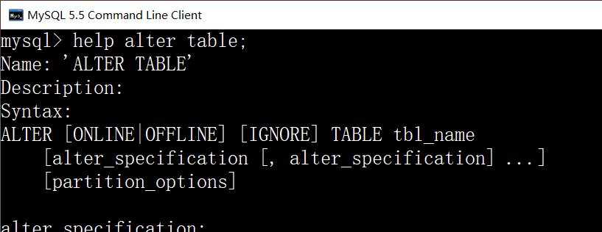
修改基本表
ALTER TABLE …… ;
语法
改哪列
表名
如何改

Slide 57
4、修改基本表
由于应用环境和应用需求的变化，经常需要修改基本表的结构，比如，增加新列和完整性约束、修改原有的列定义和完整性约束等。
SQL语言使用ALTER TABLE命令来完成这一功能，有三种修改方式
·ADD
·MODIFY COLUMN
·DROP
基本语法格式如下
ALTER TABLE table
ADD COLUMN field type[(size)] [NOT NULL] [CONSTRAINT cons]
ADD CONSTRAINT cons
DROP COLUMN field
DROP CONSTRAINT cons
table参数用于指定要修改的表的名称。

Slide 58
ADD方式
用于增加新列和完整性约束，定义方式同create Table语句中的定义方式相同，其语法格式为
ALTER TABLE <表名> ADD <列定义> | <完整性约束定义>
例11，在s表中增加一个班号列和住址列。
ALTER TABLE S
ADD
class_no CHAR(6),
address CHAR(40)
;
注意：使用此方式增加的新列自动填充NULL值，所以不能为增加的新列指定NOT NULL约束 。

Slide 59
例，SC表中增加完整性约束定义，使grade在0-100之间。
ALTER TABLE SC
ADD CONSTRAINT grade_chk CHECK(grade between 0 and 100);

Slide 60
Modify Column 方式
用于修改某些列，其语法格式为
ALTER TABLE<表名>
MODIFY COLUMN <列名><数据类型>[NULL|NOT NULL]
例，把S表中的SNO列加宽到8位字符宽度。
ALTER TABLE S
MODIFY COLUMN sno CHAR(8);
注意：使用此方式有如下限制
不能改变列名；
不能将含有空值的列的定义修改为NOT NULL约束；
不能修改已创建索引的列
若列中已有数据，则不能减少该列的宽度，也不能改变其数据类型；
只能修改NULL|NOT NULL约束，其它类型的约束在修改之前必须先删除，然后再重新添加修改过的约束定义。

Slide 61
Drop方式
使用Drop可以删除表和约束
删除完整性约束定义，其语法格式为
ALTER TABLE<表名>
DROP CONSTRAINT <约束名>
例，删除S表中的AGE_CHK约束
ALTER TABLE S
DROP CONSTRAINT age_chk;

Slide 62
修改基本表
为Teacher表增加一个工龄属性列，取值为整型：
ALTER TABLE Teacher ADD 工龄 INT ;
删除Teacher表的职称列：
ALTER TABLE Teacher DROP COLUMN 职称 ;
将Teacher表的职称列的数据类型从char(6)改成char(8)：
ALTER TABLE Teacher
MODIFY COLUMN 职称 char(8);

Slide 63
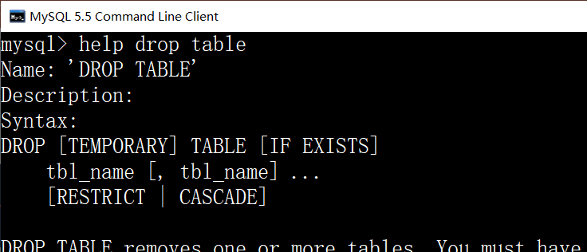
删除基本表
DROP TABLE …… ;
语法
表名

Slide 64
删除基本表
例如删除名称为“Teacher”的表：
DROP TABLE Teacher；
警告
基本表被删除后，该基本表的结构定义、表中数据、表的完整性约束以及表的索引，即一切与该基本表相关的元素都被会一并删除。
当然，某些约束也会阻止表被删除。

Slide 65
4.4简单查询
SQL语言提供SELECT语句，通过查询操作可得到所需的信息。
SELECT语句的一般格式为
SELECT TOP(N) PERCENT [表达式], [常量], <列名>[{, [表名.] <列名> [AS] <别名>}]
FROM〈表名或视图名〉[{,〈表名或视图名〉}……]
[WHERE〈检索（选取）条件〉]
[GROUP BY <列名1>[HAVING <条件表达式>]]
[ORDER BY <列名2>[ASC|DESC]];

Slide 66
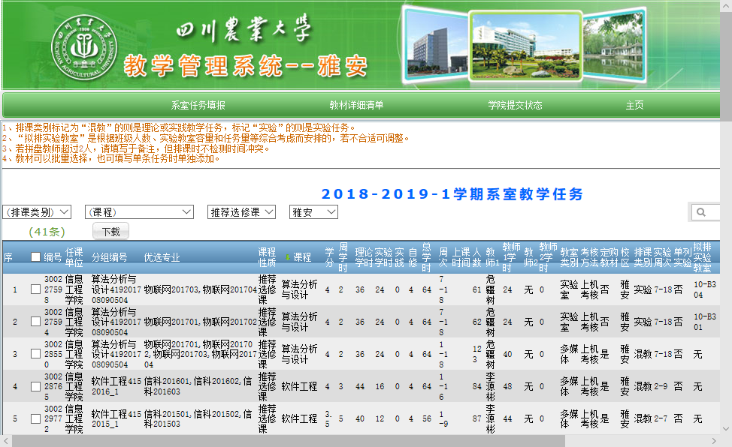

数据查询（DQL）
查询请求
教务数据库
返回结果
从数据库读取数据
最终就是执行一条数据查询命令

Slide 67
数据查询（DQL）
一般格式：
SELECT <目标列表达式列表>
FROM <表名或视图名列表>
[WHERE <条件表达式>]
[GROUP BY <列名1[,…]> [HAVING <条件表达式>]]
[ORDER BY <列名2> [ASC/DESC][,…]]
连接查询
去哪儿查？
统计查询
集合查询
选行？
结果
排序
嵌套查询
列结构？

Slide 68
查询的结果是仍是一个表。是一个逆序过程
根据WHERE子句的检索条件，从FROM子句指定的基本表或视图中选取满足条件的元组，
再按照SELECT子句中指定的列，投影得到结果表。
如果有GROUP子句，则将查询结果按照<列名1>相同的值进行分组。
如果GROUP子句后有HAVING短语，则只输出满足HAVING条件的元组。
如果有ORDER子句，查询结果还要按照<列名2>的值进行排序。

Slide 69
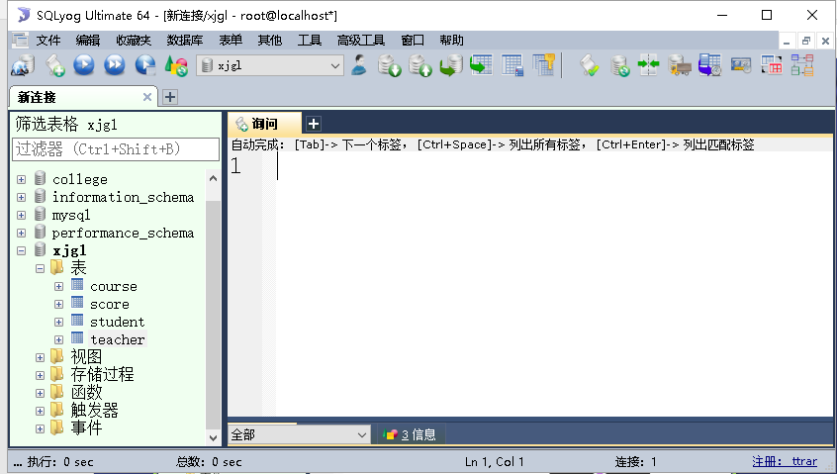

FROM子句
指定查询数据的来源，即从哪张（些）表里提取数据
我想看看
学生的数据

Slide 70
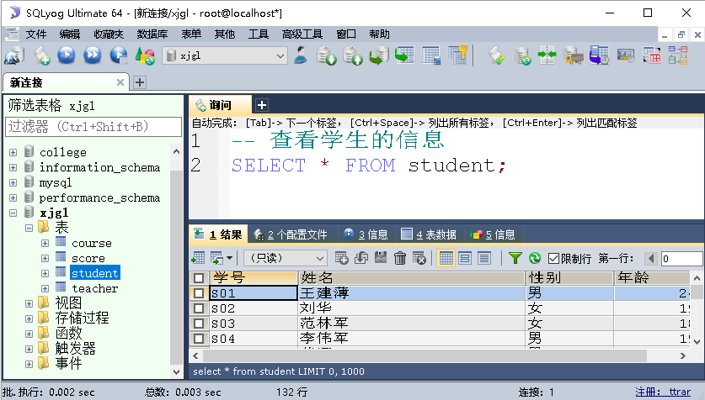
FROM子句
指定查询数据的来源，即从哪张（些）表里提取数据
查询命令
从这里读取
查询结果

Slide 71

FROM子句
指定查询数据的来源，即从哪张（些）表里提取数据
我想看看
课程信息

Slide 72
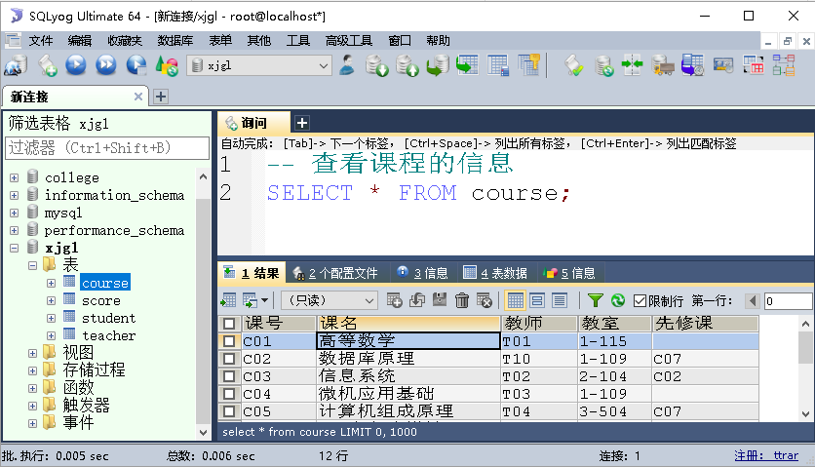
FROM子句
指定查询数据的来源，即从哪张（些）表里提取数据
查询命令
从这里读取
查询结果

Slide 73
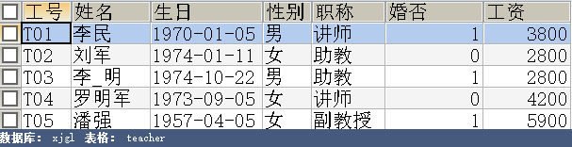
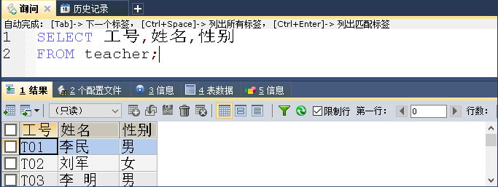
SELECT子句
指定查询结果的列，或者说表结构
原始数据
∏_{A}(R)
查询结果只有指定的这几列

Slide 74
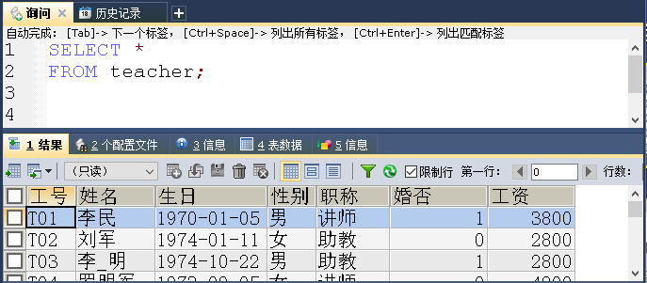
SELECT子句
可以用“*”选择所有列，更简单
原始数据
查询结果有所有的列

Slide 75
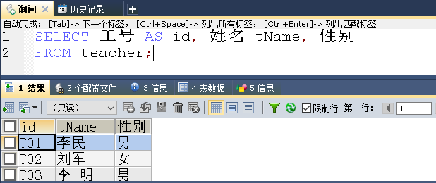
SELECT子句
可以给结果中的列另取列名
原始数据
常用两种表达方式

Slide 76
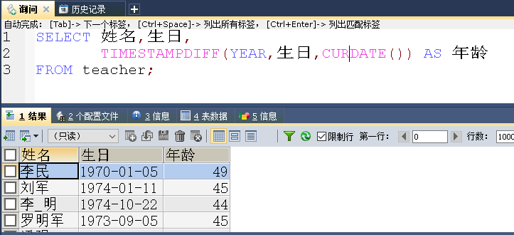
SELECT子句
列可为任意表达式
原始数据
用表达式构造更多的信息
查询结果
curdate( )得出当前日期
timestampdiff( )求两个时间之间的时间差（年/秒等）

Slide 77
SELECT子句
列可为任意表达式
表达式
现有数据
运算符
函数
用表达式构造更多的信息
原始数据
查询结果
curdate( )得出当前日期
timestampdiff( )求两个时间之间的时间差（年/秒等）
这是计算机语言和编程的基本功！

Slide 78
SELECT子句
列可为任意表达式
原始数据
用表达式构造更多的信息
多练
多看
多想
查询结果
curdate( )得出当前日期
timestampdiff( )求两个时间之间的时间差（年/秒等）
如何提高自己的 SELECT 表达能力？

Slide 79
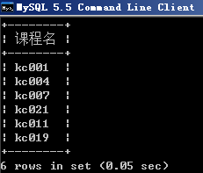
带别名的查询
投影查询可控制列名的顺序，并可通过指定别名改变查询结果的列标题(使用as子句)。
SELECT cno as 课程名
FROM course;

Slide 80
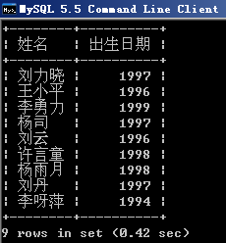
带表达式的查询
SELECT投影目标列：不仅可以是表中的列名，也可以是一表达式。
例28，查询学生的姓名和出生年份，结果如下。
SELECT sname as 姓名,
2017-sage
as 出生日期
FROM student;

Slide 81
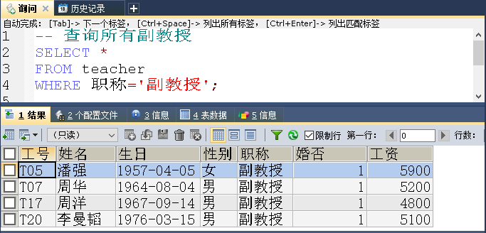
WHERE子句
选择满足条件的行,条件一般是: [NOT]θ表达式
其中θ可以是：=,>,<,>=,<=,!=,!>,!<
σ_{F}(R)
原始数据
查询结果

Slide 82
4.4.2 带条件的查询
当要在表中找出满足某些条件的行时，则需使用WHERE子句指定查询条件。WHERE子句中，条件通常通过三部分来描述：
1． 列名；
2． 比较运算符；
3． 列名、常数。
即：利用Where子句指定选取操作。比较运算符如下
=, >, <, >=, <=, …… 。精确匹配大小
AND，OR，NOT。多重条件
BETWEEN AND。确定范围
IN。确定所在集合
LIKE。模糊匹配
IS NULL。空值查询

Slide 83
精确匹配大小
例29， 查询成绩高于85分的学生的学号、课程号和成绩。
SELECT sno,cno,grade
FROM sc
WHERE grade>85;

Slide 84
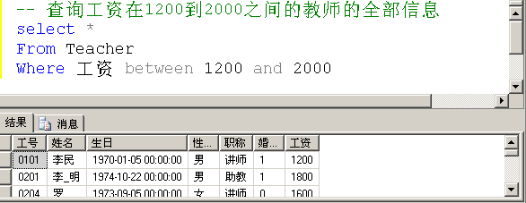
WHERE子句
选择条件为限定范围，格式为：
[NOT] BETWEEN <下限> AND <上限>
原始数据
其实条件就是：
1200≤工资≤2000
否定时只需写成：
工资 Not Between

Slide 85
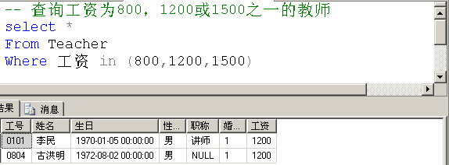
WHERE子句
集合检查，格式为： [NOT] IN (值列表)
其中各个值之间用逗号分隔
原始数据
其实条件就是：
工资=800 or 工资=1200 or 工资=1500

Slide 86
部分匹配查询
当不知道精确的值时，用户还可以使用字符串比较运算符LIKE进行部分匹配查询（也称模糊查询）。
LIKE定义的一般格式为：s [NOT] LIKE p
参与like运算的左右两端必须都是字符型数据；
S，可以是字符型的列名或字符表达式。
P，可以是字符型的列名、字符表达式或字符串常量。
s 和 p都可以出现通配符。
通配符。用来匹配原字符串的特定字符模式。%：匹配零个及多个任意字符； _：与任意单字符匹配。

Slide 87
WHERE子句
字符串匹配，用于匹配字符、日期，格式为：
[NOT] LIKE <串模式> [ESCAPE '转义符']
串模式中可出现以下通配符：
“%”匹配任意多个任意字符(包括空字符)；
“_”匹配一个任意字符（不能是空字符）；
例如‘To%’代表‘Tool’、‘Toy’、‘To’等以“To”开头的任意字符串；又如‘B_T’可代表‘BIT’、‘BaT’等头为‘B’尾为‘T’的只有3个字符的任意串，但不能代表'BoaT'与'BT'等。

Slide 88
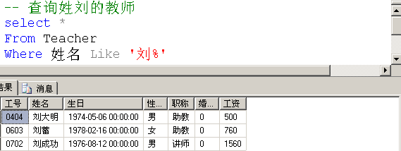
WHERE子句
字符匹配示例
原始数据
姓刘不就是以“刘”字开头的姓名吗

Slide 89
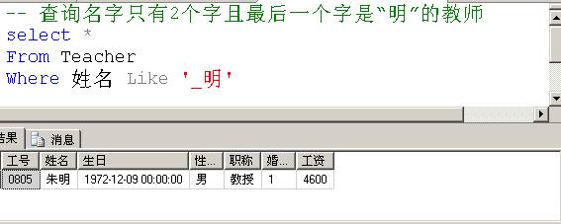


WHERE子句
字符匹配示例
原始数据
这4个人名字最后一字为“明”
查询出只有1人

Slide 90
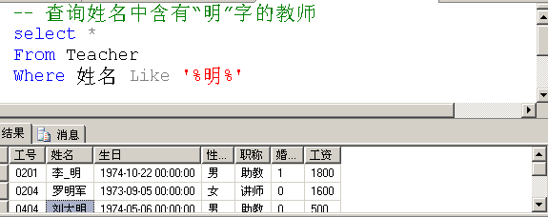
WHERE子句
字符匹配示例
原始数据
查询结果

Slide 91
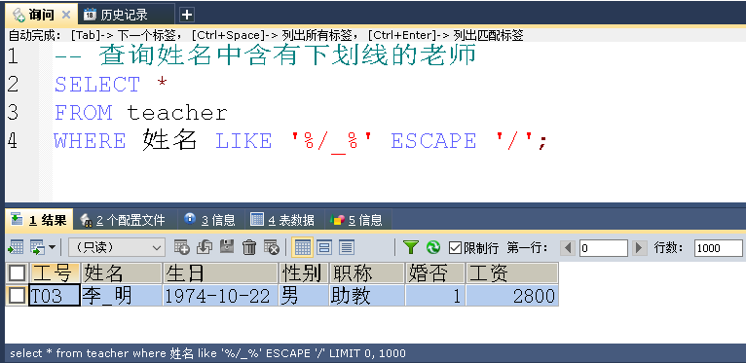
WHERE子句
字符匹配中转义符的用法
如果查询的串中要包含“%”等通配符，则必须用转义符告诉SQL解释器将通配符转义为实实在在的字符
这里的下划线是要匹配的实际字符所以要转义
转义符可以为除通配符以外的任意字符
如上例条件亦可为: 姓名 LIKE ‘%^_%’ ESCAPE ‘^’

Slide 92
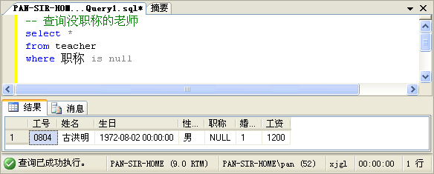
WHERE子句
空值检查，格式为： IS [NOT] NULL
原始数据
对允许为空的列才有意义！
注意空值和空白的区别

Slide 93
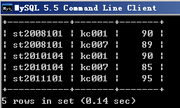
多重条件
当WHERE子句需要指定一个以上的查询条件时，则需要使用逻辑运算符AND、OR和NOT将其连结成复合的逻辑表达式。
例，查询选修kc001或kc007且此两科分数大于等于85分学生的的学号、课程号和成绩。
SELECT sno,cno,grade
FROM sc
WHERE ( cno='kc001' or
cno='kc007')
and grade>=85;

Slide 94
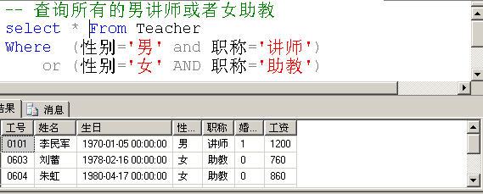
WHERE子句
复合条件
用AND,OR联接多个条件组成逻辑表达式
即性别为男且职称为讲师，或者性别为女且职称为助教的教师

Slide 95
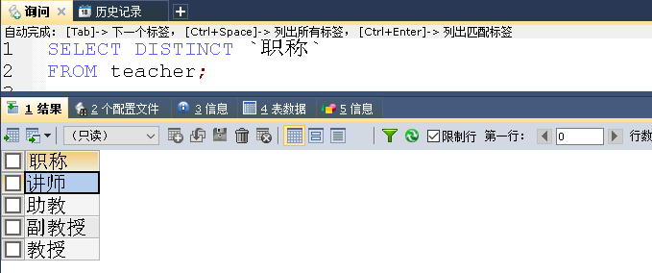
DISTINCT短语
用DISTINCT可消除查询结果中重复的行，即让结果无重复行。
原始数据
只有这4种不同的职称取值

Slide 96
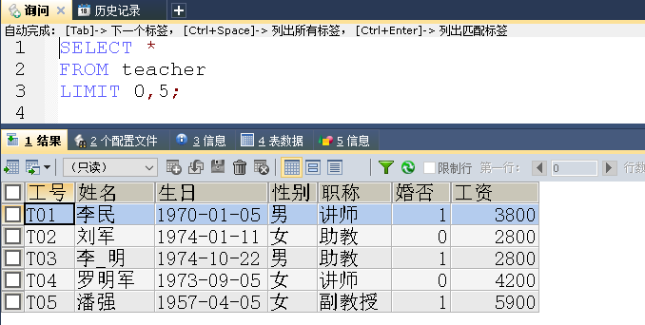
TOP短语
用 TOP n [percent] 查询前 n[%] 行
Mysql 用 Limit 子句实现
SELECT * FROM products ORDER BY price DESC LIMIT 5, 5;
只要前5行

Slide 97
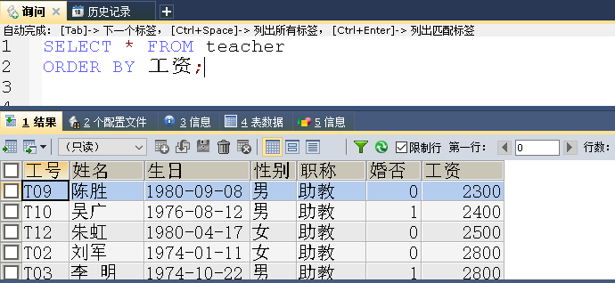
ORDER BY子句
ASC(缺省)表示升序
DESC 表示降序。
控制结果中元组的排序方式
原始数据
Order by 工资 DESC就可实现降序排列
工资从小到大排列

Slide 98
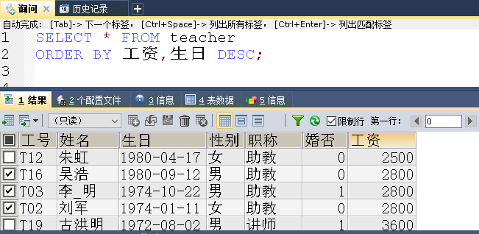
ORDER BY子句
支持多级排序
原始数据
每个排序字段都有独立的排序方式
不要误解成按工资和生日的降序排列

Slide 99
统计查询
纵向
聚合函数
AVG
按列计算平均值
SUM
按列计算值的总和
MAX
求一列中的最大值
MIN
求一列中的最小值
COUNT
按行或某1列值进行计数

Slide 100
统计查询
聚合函数
按列统计，空值不参与
聚合函数名([DISTINCT] 列名)
一般格式：
COUNT函数还可以为：
按行计数
COUNT(*)

Slide 101
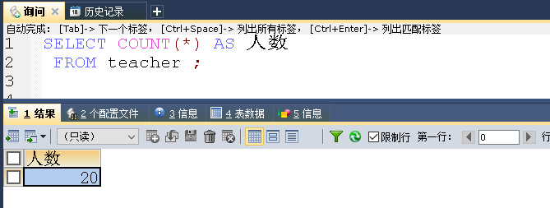
统计查询
使用聚合函数进行简单统计
原始数据
只有Count才能用“*”
“*”即整行的意思

Slide 102

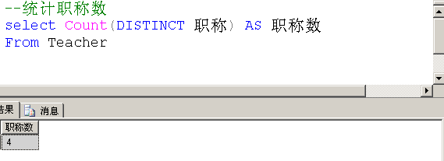
统计查询
使用聚合函数进行简单统计
原始数据
按不重复的职称列的值计数，注意空值不计数
实际有这5种职称值

Slide 103
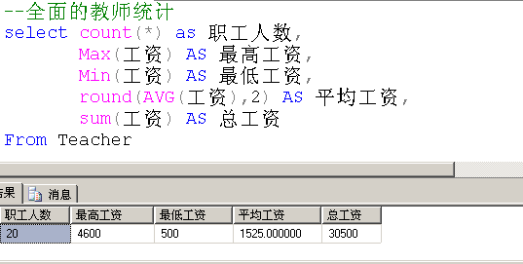
统计查询
使用聚合函数进行简单统计
原始数据
多项统计可以在一条命令中实现。
Ｒound（Ｍ,N）表示对数值M四舍五入到N位小数

Slide 104
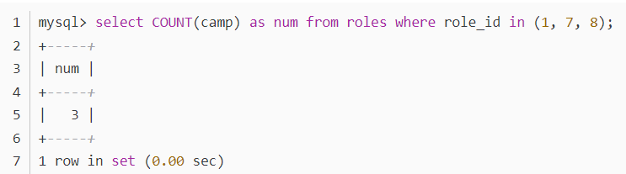
Count用法
1、语法SQL COUNT(column_name)
COUNT(column_name) 函数返回指定列的值的数目（NULL 不计入）。

Slide 105
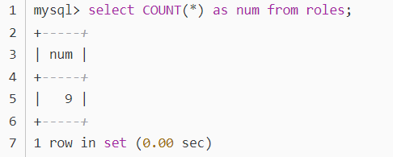
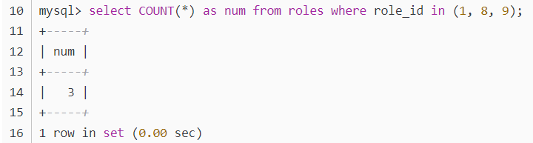
2、语法：SQL COUNT(*)
COUNT(*) 函数返回符合查询条件的表的记录数。

Slide 106
1、COUNT(expr) ，返回SELECT语句检索的行中expr的值不为NULL的数量。结果是一个BIGINT值，expr分别是列名、 常量 和 *。
2、 COUNT(常量) 和 COUNT(*)表示的是直接查询符合条件的数据库表的行数。而COUNT(列名)表示的是查询符合条件的列的值不为NULL的行数。
3、如果查询结果没有命中任何记录，则返回0
4、但是，值得注意的是，COUNT(*) 的统计结果中，会包含值为NULL的行数。

Slide 107
分组统计查询
ST
学号 | 姓名 | 性别 | 年龄 | 系名
98001 | 张三 | 男 | 20 | CS
98002 | 李四 | 女 | 18 | IS
98003 | 王五 | 女 | 17 | MA
┆ | ┆ | ┆ | ┆ | ┆
所谓分组就是查询时将分组列值相同的元组归为一组。
分组后查询的单位是组而非元组，对各组只能投影其分组列，而非分组列只能用聚合函数进行统计。
查询各个系的人数：
SELECT 系名,Count(*)
FROM ST
GROUP BY 系名
分组列
非分组列
系名 | 学号 | 姓名 | 性别 | 年龄
CS | 98001 | 张三 | 男 | 20
 | ┆ | ┆ | ┆ | ┆
IS | 98002 | 李四 | 女 | 18
 | ┆ | ┆ | ┆ | ┆
┆ | ┆ | ┆ | ┆ | ┆
MA | 98003 | 王五 | 女 | 17
 | ┆ | ┆ | ┆ | ┆

Slide 108
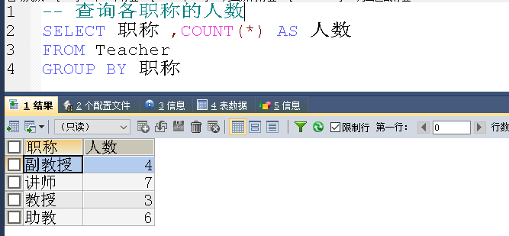
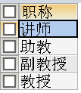
分组统计查询
原始数据
分组示意
职称 | 工号 | 姓名 | ┄
讲师 | T01 | 李民 | ┄
 | ┆ | ┆ | ┄
副教授 | T05 | 潘强 | ┄
 | ┆ | ┆ | ┄
┆ | ┆ | ┆ | ┄
助教 | T02 | 刘军 | ┄
 | ┆ | ┆ | ┄
因为只有这4种职称
所以只有这4组结果
可以By多个列名来实现多级分组

Slide 109
SQL中group by的注意事项
1、
使用聚合函数时，SELECT子句中只能存在以下3中元素
常数
聚合函数
GROUP BY指定的列名
-- 以下sql会报错
SELECT product_name, purchase_price, COUNT(*)
FROM Product
GROUP BY purchase_price;
-- 正确写法
SELECT purchase_price, COUNT(*)
FROM Product
GROUP BY purchase_price;

Slide 110
2、
可能会报错的写法
SELECT product_type AS pt, COUNT(*)
FROM Product
GROUP BY pt;
-- 正确写法
SELECT product_type AS pt, COUNT(*)
FROM Product
GROUP BY product_type;
这个是有sql语句的执行顺序决定的，因为是先执行的GROUP BY语句，再执行的SELECT语句

Slide 111
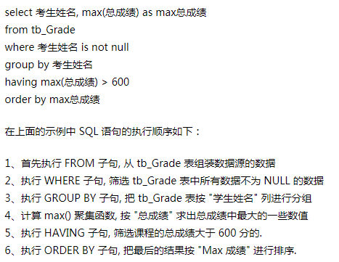

Slide 112

3、
-- 错误写法
SELECT product_type, COUNT(*)
FROM Product
WHERE COUNT(*) = 2
GROUP BY product_type;
-- 正确写法
SELECT product_type, COUNT(*)
FROM Product
GROUP BY product_type
HAVING COUNT(*) = 4;

Slide 113
原因：
聚合函数是针对结果集进行的，但是where条件并不是在查询出结果集之后运行，所以主函数放在where语句中，会出现错误。
而having不一样，having是针对结果集做筛选的，所以我门一般吧组函数放在having中，用having来代替where，having一般跟在group by后。

Slide 114
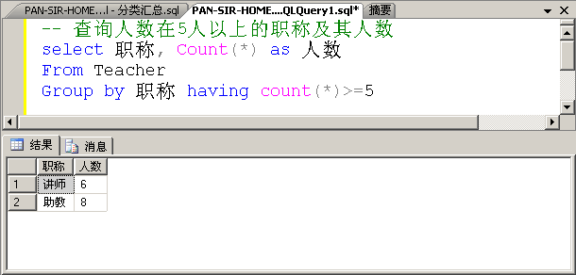
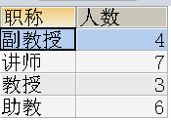
分组统计查询
用Having子句限定只查询满足条件的Group by分组
HAVING后跟的条件必须是跟分组有关的条件
条件是分组中的行 (即人)数不小于5
按职称分组统计的人数

Slide 115
当在一个SQL查询中同时使用WHERE子句，GROUP BY 子句和HAVING子句时，其顺序是WHERE－GROUP BY－ HAVING。
WHERE与HAVING子句的根本区别在于作用对象不同。
WHERE子句作用于基本表或视图，从中选择满足条件的元组；
HAVING子句作用于组，选择满足条件的组，必须用于GROUP BY子句之后，但GROUP BY子句可没有HAVING子句。

Slide 116
主观题
10分
在查询时，如何判定什么情况下用Where条件，什么情况下用Having条件？
作答

Slide 117
连接查询
指在两张及以上的相关表中进行查询，从而实现将存储于不同表中的数据连接成完整的查询信息。
最基础的连接是交叉连接，即广义笛卡尔积。
×
SELECT ST.*, C.*
FROM ST,C
结果有3×2=6行
ST的列
C的列
学号 | 姓名 | ST.课号 | C.课号 | 课名
98001 | 张三 | K01 | K01 | 数据结构
98001 | 张三 | K01 | K02 | 软件工程
98002 | 李四 | K02 | K01 | 数据结构
98002 | 李四 | K02 | K02 | 软件工程
98003 | 王五 | K01 | K01 | 数据结构
98003 | 王五 | K01 | K02 | 软件工程
ST
学号 | 姓名 | 课号
98001 | 张三 | K01
98002 | 李四 | K02
98003 | 王五 | K01
C
课号 | 课名
K01 | 数据结构
K02 | 软件工程

Slide 118
4.4.4连接查询
当查询同时涉及两个以上的表时，称为连接查询。数据表之间的联系是通过表的字段值来体现的，这种字段称为连接字段。
表的连接有两种方法：
1、在FROM子句中指明进行连接的表名，表与表之间用逗号分隔；并由WHERE子句指明连接的列名及其连接条件；
2、在FROM子句中通过JOIN…ON子句进行表的连接。
JOIN子句：指定要连接的表；ON子句：指定连接条件。
JOIN…ON连接又分为：交叉连接、内连接、外连接。

Slide 119
连接查询
R
S
ST
学号 | 姓名 | 课号
98001 | 张三 | K01
98002 | 李四 | K02
98003 | 王五 | K01
真正有意义的连接
R.A θ S.B
SELECT ST.姓名, C.课名
FROM ST,C
WHERE ST.课号 = C.课号
C
课号 | 课名 | 学分
K01 | 数据结构 | 3
K02 | 软件工程 | 4
ST与Ｃ的交叉连接
学号 | 姓名 | ST.课号 | C.课号 | 课名
98001 | 张三 | K01 | K01 | 数据结构
98001 | 张三 | K01 | K02 | 软件工程
98002 | 李四 | K02 | K01 | 数据结构
98002 | 李四 | K02 | K02 | 软件工程
98003 | 王五 | K01 | K01 | 数据结构
98003 | 王五 | K01 | K02 | 软件工程
课号相等才有意义吧
姓名 | 课名
张三 | 数据结构
李四 | 软件工程
王五 | 数据结构

Slide 120

连接查询
一般只用于内连接
SQL多表连接查询的一般格式:
SELECT <目标列表达式列表>
FROM 表1,表2,···
WHERE 连接条件
ANSI多表连接查询的一般格式:
SELECT <目标列表达式列表>
FROM 表1 连接方式 JOIN 表2 ON 连接条件
其中连接方式可以为内连接(INNER)、左外连接(LEFT OUTER)、右外连接(RIGHT OUTER)、全外连接(FULL OUTER)和交叉连接(CROSS，无需ON)
可以实现各种方式的连接

Slide 121
交叉连接查询
无条件将两表的行联接，其实就是笛卡儿积
SELECT *
FROM ST, C
等价
SELECT *
FROM ST CROSS JOIN C
学号 | 姓名 | ST.课号 | C.课号 | 课名
98001 | 张三 | K01 | K01 | 数据结构
98001 | 张三 | K01 | K02 | 软件工程
98002 | 李四 | K02 | K01 | 数据结构
98002 | 李四 | K02 | K02 | 软件工程
98003 | 王五 | K01 | K01 | 数据结构
98003 | 王五 | K01 | K02 | 软件工程
ST
C
学号 | 姓名 | 课号
98001 | 张三 | K01
98002 | 李四 | K02
98003 | 王五 | K01
课号 | 课名
K01 | 数据结构
K02 | 软件工程

Slide 122
内连接
ST
学号 | 姓名 | 课号
98001 | 张三 | K01
98002 | 李四 | K02
98003 | 王五 | K01
98004 | 赵六
98005 | 孙七 | K01
一般情况下的连接都是内连接，即只连接符合条件的行
查询学生姓名及其所学课程的名称
SELECT ST.姓名, C.课名
FROM ST,C
WHERE ST.课号 = C.课号
C
课号 | 课名 | 学分
K01 | 数据结构 | 3
K02 | 软件工程 | 4
K03 | 数据库 | 3
K04 | C语言 | 3
等价
姓名 | 课名
张三 | 数据结构
李四 | 软件工程
王五 | 数据结构
孙七 | 数据结构
赵六呢？
C语言和数据库课呢？
SELECT 姓名,课名
FROM ST INNER JOIN C
ON ST.课号 = C.课号

Slide 123
查询选修了C01号课程的学生学号和姓名。
Select S.sno, sname From S Join SC on S.sno=SC.sno Where SC.cno='C01‘
等同于
Select S.sno, sname From S, SC Where S.sno=SC.sno and SC.cno='C01‘
WHERE子句中使用的连接语句，被称为隐性连接，INNER JOIN子句产生的连接称为显性连接

Slide 124
外连接
要查询其中一张连接表的所有行时就需要用外连接，结果中用空值(NULL)来填充无法连接的数据
结果包含了左表的所有行的连接称为左外连接
SELECT 姓名,课名
FROM ST LEFT OUTER JOIN C
ON ST.课号 = C.课号
C
课号 | 课名 | 学分
K01 | 数据结构 | 3
K02 | 软件工程 | 4
K03 | 数据库 | 3
K04 | C语言 | 3
姓名 | 课名
张三 | 数据结构
李四 | 软件工程
王五 | 数据结构
赵六 | NULL
孙七 | 数据结构
ST
学号 | 姓名 | 课号
98001 | 张三 | K01
98002 | 李四 | K02
98003 | 王五 | K01
98004 | 赵六
98005 | 孙七 | K01
查询出所有学生的选课情况，不管他是否有课

Slide 125
外连接
要查询其中一张连接表的所有行时就需要用外连接，结果中用空值(NULL)来填充无法连接的数据
结果包含了右表的所有行的连接称为右外连接
SELECT 姓名,课名
FROM ST RIGHT OUTER JOIN C
ON ST.课号 = C.课号
C
课号 | 课名 | 学分
K01 | 数据结构 | 3
K02 | 软件工程 | 4
K03 | 数据库 | 3
K04 | C语言 | 3
姓名 | 课名
张三 | 数据结构
王五 | 数据结构
孙七 | 数据结构
李四 | 软件工程
NULL | 数据库
NULL | C语言
查询出所有课程与学生的关系，不管它是否有学生选
ST
学号 | 姓名 | 课号
98001 | 张三 | K01
98002 | 李四 | K02
98003 | 王五 | K01
98004 | 赵六
98005 | 孙七 | K01

Slide 126
外连接
ST
学号 | 姓名 | 课号
98001 | 张三 | K01
98002 | 李四 | K02
98003 | 王五 | K01
98004 | 赵六
98005 | 孙七 | K01
左/右外连接是相对而言的，是可以相互转换的!
SELECT 姓名,课名
FROM ST LEFT OUTER JOIN C
ON ST.课号 = C.课号
C
课号 | 课名 | 学分
K01 | 数据结构 | 3
K02 | 软件工程 | 4
K03 | 数据库 | 3
K04 | C语言 | 3
等价
SELECT 姓名,课名
FROM C RIGHT OUTER JOIN ST
ON C.课号 = ST.课号
姓名 | 课名
张三 | 数据结构
李四 | 软件工程
王五 | 数据结构
赵六 | NULL
孙七 | 数据结构

Slide 127
外连接
左/右外连接的并集就是全外连接!
SELECT 姓名,课名
FROM ST FULL OUTER JOIN C
ON ST.课号 = C.课号
查询出所有课程与所有学生的选课关系
姓名 | 课名
张三 | 数据结构
王五 | 数据结构
赵六 | NULL
孙七 | 数据结构
李四 | 软件工程
NULL | 数据库
NULL | C语言
ST
学号 | 姓名 | 课号
98001 | 张三 | K01
98002 | 李四 | K02
98003 | 王五 | K01
98004 | 赵六
98005 | 孙七 | K01
C
课号 | 课名 | 学分
K01 | 数据结构 | 3
K02 | 软件工程 | 4
K03 | 数据库 | 3
K04 | C语言 | 3

Slide 128
全外连接
返回两个表中的匹配和不匹配的所有记录。
Select column_name[,…n]
[From tablenameA FULL Outer JOIN tablenameB […]]
[ON <join_condition>]
mysql 不支持full join
mysql> select * from person full join card on person.cardid=card.id;
ERROR 1054 (42S22): Unknown column 'person.cardid' in 'on clause'

Slide 129
mysql要想实现全连接，可以使用左外连接和右外连接的并集union进行连接
mysql> select * from person right join card on person.cardid=card.id
union
select * from person left join card on person.cardid=card.id;
+------+------+--------+------+--------+
| id | name | cardid | id | name |
+------+------+--------+------+--------+
| 1 | 张三 | 1 | 1 | 饭卡 |
| 2 | 李四 | 3 | 3 | 农行卡 |
| NULL | NULL | NULL | 2 | 建行卡 |
| NULL | NULL | NULL | 4 | 工商卡 |
| NULL | NULL | NULL | 5 | 邮政卡 |
| 3 | 王五 | 6 | NULL | NULL |
+------+------+--------+------+--------+

Slide 130
自连接
表自己和自己联接
课号 | 课名 | 先修课号
1 | 数据库 | 5
2 | 数学
3 | 信息系统 | 1
4 | 操作系统 | 6
5 | 数据结构 | 7
6 | 数据处理
7 | C语言 | 6
C
信息都在此表中
SELECT C.课名,
PRE.课名 AS 先修课
FROM C, C as PRE
WHERE C.先修课号 = PRE.课号
PRE
课号 | 课名 | 先修课号
1 | 数据库 | 5
2 | 数学
3 | 信息系统 | 1
4 | 操作系统 | 6
5 | 数据结构 | 7
6 | 数据处理
7 | C语言 | 6
课名 | 先修课
数据库 | 数据结构
信息系统 | 数据库
操作系统 | 数据处理
数据结构 | C语言
C语言 | 数据处理
相当于另一张与C相同的表

Slide 131
查询与“管丹萍”在同一个系学习的学生。
Select A.*
From S as A, S as B
Where A.sdeptartment=B.sdeptartment
and B.sname='管丹萍'

Slide 132
嵌套查询
在一条查询语句的某一个子句（多数为WHERE）中又包含有一个查询语句的查询称为嵌套查询。
被包含的查询称为子查询或内层查询。
包含子查询的查询称为外层查询或父查询。
子查询必须写在一对圆括号中。
子查询
SELECT 姓名 FROM 学生表
WHERE 系名 = ( SELECT 系名 FROM 学生表
WHERE 姓名='刘安邦' )
外查询

Slide 133
嵌套查询
ST
学号 | 姓名 | 性别 | 年龄 | 系名
98001 | 张明 | 男 | 29 | CS
98002 | 李华 | 女 | 30 | MA
98003 | 王军 | 男 | 28 | IS
98004 | 孙六 | 女 | 27 | IS
┆ | ┆ | ┆ | ┆ | ┆
子查询的结果是单值（1行1列）时，可用=,>,<,>=,<=,!=等比较运算符来构造条件表达式。
设不允许学生重名，查询与王军同一个系的学生姓名
SELECT 姓名 FROM ST
WHERE 系名 = (
SELECT 系名 FROM ST
WHERE 姓名 = '王军' )
系名
IS
子查询得到王军所在的系名
想一想为什么要不准学生重名?

Slide 134
嵌套查询
ST
学号 | 姓名 | 性别 | 年龄 | 系名
98001 | 张明 | 男 | 29 | CS
98002 | 李华 | 女 | 30 | MA
98003 | 王军 | 男 | 28 | IS
98004 | 孙六 | 女 | 27 | IS
┆ | ┆ | ┆ | ┆ | ┆
设不允许学生重名，查询比李华年龄小但比陈东年龄大的学生的姓名和年龄
SELECT 姓名,年龄 FROM ST
WHERE 年龄 < ( SELECT 年龄 FROM ST
WHERE 姓名 = '李华' )
AND 年龄 > ( SELECT 年龄 FROM ST
WHERE 姓名 = '陈东' )
年龄
30
陈东的年龄
李华的年龄
年龄
22

Slide 135
嵌套查询
ST
姓名 | 选修
张三 | K01
张三 | K02
李四 | K01
王五 | K02
王五 | K03
赵六 | K03
孙七 | K03
吴八 | K04
用θ ANY/ALL构造多值（多行1列）条件，其中θ为=,>,<,>=,<=,!=等比较运算符。
查询至少有一门课和张三相同的学生姓名,且结果中不能有张三
SELECT DINSTINCT 姓名 FROM ST
WHERE 选修 = ANY
( SELECT 选修 FROM ST
WHERE 姓名='张三' )
AND 姓名 != ‘张三’
张三选修的课
选修
K01
K02

Slide 136
嵌套查询
用θ ANY/ALL构造多值（多行1列）条件，其中θ为=,>,<,>=,<=,!=等比较运算符。
T
姓名 | 年龄 | 系
张明 | 29 | CS
李华 | 30 | MA
王军 | 28 | IS
孙六 | 27 | IS
赵龙 | 28 | CS
周艺 | 22 | MA
钟伟 | 26 | CS
查询其它系中年龄比CS系全体教师年龄都小的教师姓名
CS系老师的年龄
SELECT 姓名 FROM T
WHERE 年龄 < ALL
( SELECT 年龄 FROM T
WHERE 系 = 'CS')
AND 系 != 'CS'
年龄
29
28
26

Slide 137
嵌套查询
IN 等价于 = ANY
ST
姓名 | 选修
张三 | K01
张三 | K02
李四 | K01
李四 | K02
李四 | K03
王五 | K02
王五 | K03
赵六 | K03
孙七 | K03
吴八 | K04
查询至少有一门课和张三相同的学生姓名,且结果中不能有张三
SELECT 姓名 FROM ST
WHERE 选修 IN (
SELECT 选修 FROM ST
WHERE 姓名 = '张三' )
AND 姓名 != '张三'
张三选修的课
选修
K01
K02

Slide 138
嵌套查询
前面的子查询都是可独立执行的，不依赖父查询表，称为不相关子查询
构造子查询的查询条件时要引用父查询表的某个属性列，这种查询称为相关子查询。
相关子查询是无法独立执行时，因为它必然含有对父查询表中元组分量的引用
最常见的相关子查询是EXISTS引导的子查询
EXISTS 引导的子查询不返回数据，而是返回是否存在子查询元组的判断(真/假)，主查询根据该判断来逐条取舍元组。

Slide 139
嵌套查询
ST
学号 | 姓名 | 性别 | 年龄 | 系
98001 | 张三 | 男 | 20 | CS
98002 | 李四 | 女 | 19 | IS
98003 | 王五 | 女 | 18 | MA
98004 | 赵六 | 男 | 19 | IS
查询至少有一门课不及格的学生姓名
每一个学生都要做判断
SELECT 姓名 FROM ST
WHERE EXISTS
(SELECT * FROM SC
WHERE SC.学号 = ST.学号
AND SC.成绩 < 60 )
查询该学生的不及格的课程
学号 | 课号 | 成绩
98001 | 1 | 92
98001 | 2 | 47
98001 | 3 | 88
98002 | 2 | 90
98002 | 3 | 80
SC

Slide 140
嵌套查询
ST
学号 | 姓名 | 性别 | 年龄 | 系
98001 | 张三 | 男 | 20 | CS
98002 | 李四 | 女 | 19 | IS
98003 | 王五 | 女 | 18 | MA
98004 | 赵六 | 男 | 19 | IS
查询所有课程都及格了的学生姓名
其实就是不存在该学生的不及格的课程
SELECT 姓名 FROM ST
WHERE NOT EXISTS
(SELECT * FROM SC
WHERE SC.学号 = ST.学号
AND SC.成绩 < 60)
SC
学号 | 课号 | 成绩
98001 | 1 | 92
98001 | 2 | 47
98001 | 3 | 88
98002 | 2 | 90
98002 | 3 | 80

Slide 141
例查询讲授课程号为c5的教师姓名。
SELECT tn
FROM teacher
WHERE EXISTS
(SELECT *
FROM tc
WHERE tno=teacher.tno
and cno='c5');
当子查询tc表存在一行记录满足其WHERE子句中的条件时，则父查询便得到一个tn值，重复执行以上过程，直到得出最后结果。

Slide 142
结论：
EXISTS(包括 NOT EXISTS )子句的返回值是一个BOOL值。 EXISTS内部有一个子查询语句(SELECT ... FROM...)， 我将其称为EXIST的内查询语句。其内查询语句返回一个结果集。 EXISTS子句根据其内查询语句的结果集空或者非空，返回一个布尔值。
IN适合于外表大而内表小的情况；EXISTS适合于外表小而内表大的情况。

Slide 143
嵌套查询
ST
学号 | 姓名 | 性别 | 年龄 | 系
98001 | 张三 | 男 | 20 | CS
98002 | 李四 | 女 | 19 | IS
98003 | 王五 | 女 | 18 | MA
98004 | 赵六 | 男 | 19 | IS
查询学生的姓名及其所选课程的数量
SELECT 姓名,
(
SELECT COUNT(*)
FROM SC
WHERE SC.学号=ST.学号
) AS 课程数
FROM ST
SC
学号 | 课号 | 成绩
98001 | 1 | 92
98001 | 2 | 47
98001 | 3 | 88
98002 | 2 | 90
98002 | 3 | 80
嵌在SELECT子句中

Slide 144
嵌套查询
ST
学号 | 姓名 | 性别 | 年龄 | 系
98001 | 张三 | 男 | 20 | CS
98002 | 李四 | 女 | 19 | IS
98003 | 王五 | 女 | 18 | MA
98004 | 赵六 | 男 | 19 | IS
查询学生的姓名及其所选课程的数量
SELECT Tmp.姓名,
COUNT(课号) AS 课程数
FROM (
SELECT 姓名,课号
FROM ST LEFT JOIN SC
On SC.学号=ST.学号
) AS Tmp
GROUP By Tmp.姓名
SC
学号 | 课号 | 成绩
98001 | 1 | 92
98001 | 2 | 47
98001 | 3 | 88
98002 | 2 | 90
98002 | 3 | 80
嵌在FROM子句中

Slide 145
集合查询
一般DBMS都提供了集合并(UNION)运算，至于差(EXCEPT)和交(INTERSECT)，不同的DBMS有不同的方式。
UNION运算的结果是无重复元组的，如果允许重复则需要用UNION ALL。
ST
学号 | 姓名 | 性别 | 年龄 | 系
98001 | 张三 | 男 | 20 | CS
98002 | 李四 | 女 | 19 | IS
98003 | 王五 | 女 | 18 | MA
98004 | 赵六 | 男 | 19 | IS
查询CS系及MA系的学生
SELECT * FROM ST
WHERE 系 = 'CS'
UNION
SELECT * FROM ST
WHERE 系 = 'MA'
等价
SELECT * FROM ST
WHERE 系 = 'CS'
OR 系 = 'MA'

Slide 146
_{SQL数据更新命令}
_{第三节}

Slide 147
数据更新
Sql语言的数据更新语句DML主要包括三种语句:
插入数据、
修改数据、
删除数据

Slide 148
插入数据
S
学号 | 姓名 | 性别 | 年龄 | 系 | 籍贯
99001 | 张军 | 男 | 21 | CS | 成都
99002 | 刘华 | 女 | 20 | MA | 重庆
99003 | 伍松 | 男 | 20 | IS | 雅安
插入单个元组
INSERT INTO <表名> [(<列名1>[,<列名2>]...)]
VALUES (<常量1> [,<常量2>]...)
如果表名后不指明任何列名，那么必须在VALUES子句中依次给出全部列值。
为IS系增加一名学号为98004，来自成都的名叫陈宇的19岁女学生:
INSERT INTO S
VALUES('98004','陈宇','女',19,'IS','成都')

Slide 149
插入数据
S
学号 | 姓名 | 性别 | 年龄 | 系 | 籍贯
99001 | 张军 | 男 | 21 | CS | 成都
99002 | 刘华 | 女 | 20 | MA | 重庆
99003 | 伍松 | 男 | 20 | IS | 雅安
插入单个元组
INSERT INTO <表名> [(<列名1>[,<列名2>]...)]
VALUES (<常量1> [,<常量2>]...)
如果为表指明了某几个列名(不必按表中的顺序)，则需在VALUES子句中依次给出与这些列名对应的列值，而未指明的列将会根据表的结构定义被置为默认值或空值(注意某些列可能被定义为不能取空值)。
增加一名学号为98005，名叫邓红的学生:
INSERT INTO S(姓名,学号) VALUES('邓红','98005') ;

Slide 150
例，在student表中插入一条学生记录（学号：s7；姓名：郑冬；性别：女；年龄：21；系别：计算机）。
INSERT INTO student
VALUES ('S7','郑冬','女',21,'计算机');
注意：
必须用逗号将各个数据分开，字符型数据要用单引号括起来。
Into子句中没有指定列名，则新插入的记录必须在每个属性列上均有值，且values子句中值的排列顺序要和表中各属性列的排列顺序一致。

Slide 151
例， 在sc(sno,cno,grade)表中插入一条选课记录（‘s7’,‘c1’）。
INSERT INTO sc (sno,cno)
VALUES ('S7',‘c1');
对于into子句中没有出现的列，则新插入的记录在这些列上将取空值，如上例的grade即赋空值。但在表定义时有not Null约束的属性列不能取空值。

Slide 152
修改数据记录
Sql语言可以使用update语句对表中的一行或多行记录的某些列值进行修改，其语法格式为
UPDATE <表名>
SET <列名>=<表达式> [,<列名>=<表达式>]…
[WHERE <条件>|AND/OR/NOT| <条件>]
其中：
<表名>是指要修改的表
SET子句给出要修改的列及其修改后的值
WHERE子句指定待修改的记录应当满足的条件，WHERE子句省略时，则修改表中的所有记录。

Slide 153
1 修改一行
例，把刘伟教师转到信息系。
UPDATE teacher
SET dept='信息'
WHERE tno='刘伟';
2 修改多行
例，将所有学生年龄增加1岁
UPDATE student
SET age=age+1;

Slide 154
4.3.3删除数据记录
使用DELETE语句可以删除表中的一行或多行记录，其语法格式为
DELETE
FROM <表名>
[WHERE <条件>]
其中，
<表名>是指要删除数据的表。
WHERE子句指定待删除的记录应当满足的条件，WHERE子句省略时，则删除表中的所有记录。

Slide 155
1．删除一行记录
例， 删除刘伟教师的记录。
DELETE
FROM teacher
WHERE tn=’刘伟’;
2． 删除多行记录
例，删除所有教师的授课记录
DELETE
FROM tc;

Slide 156
修改数据
无WHERE时修改范围为全部行
UPDATE <表名>
SET <列名1>=<表达式1>[,<列名2>=<表达式2>]...
[WHERE <条件>]
将99002号学生改名为王浩,年龄改为22岁
S
学号 | 姓名 | 年龄 | 系 | 籍贯
99001 | 张军 | 21 | CS | 成都
99002 | 刘华 | 20 | MA | 重庆
99003 | 伍松 | 20 | IS | 雅安
UPDATE S
SET 姓名='王浩',年龄=22
WHERE 学号='99002'

Slide 157
修改数据
S
学号 | 姓名 | 年龄 | 系 | 籍贯
99001 | 张军 | 21 | CS | 成都
99002 | 刘华 | 20 | MA | 重庆
99003 | 伍松 | 20 | IS | 雅安
将补助表(S_BZ)中来自成都的所有学生的补助(Bz)值增加50
UPDATE S_BZ inner join S
ON S_BZ.学号 = S.学号
AND S.籍贯=‘成都'
SET 补助=补助+50;
Mysql
用法
S_BZ
学号 | 补助
99001 | 120
99002 | 200
98001 | 120
98002 | 200
99003 | 140
等价
UPDATE S_BZ SET 补助=补助+50
WHERE 学号 IN (
SELECT 学号 FROM S WHERE 籍贯='成都' )

Slide 158
删除数据
S
DELETE FROM <表名>
[WHERE <条件>] ;
学号 | 姓名 | 年龄 | 系 | 籍贯
99001 | 张军 | 21 | CS | 成都
99002 | 刘华 | 20 | MA | 重庆
99003 | 伍松 | 20 | IS | 雅安
删除学号为99002的学生
DELETE FROM S WHERE 学号='99002'
无WHERE时删除全部行
删除重庆来的姓张的学生
DELETE FROM S
WHERE 籍贯='重庆' AND 姓名 Like '张%'
删除所有学生
DELETE FROM S

Slide 159
删除数据
S
学号 | 姓名 | 年龄 | 系 | 籍贯
99001 | 张军 | 21 | CS | 成都
99002 | 刘华 | 20 | MA | 重庆
99003 | 伍松 | 20 | IS | 雅安
从补助表(S_BZ)中删除年龄大于25岁的学生的补助
DELETE S_BZ FROM S_BZ JOIN S
ON S.学号=S_BZ.学号
AND S.年龄>25
S_BZ
Mysql
用法
学号 | 补助
99001 | 120
99002 | 200
98001 | 120
98002 | 200
99003 | 140
等价
DELETE FROM S_BZ
WHERE 学号 = ANY (
SELECT 学号 FROM S WHERE 年龄>25)

